Slide 1

Hverju er verið að breyta?
Tillaga að breytingu á Aðalskipulagi Ölfuss 2020-2036

Slide 2

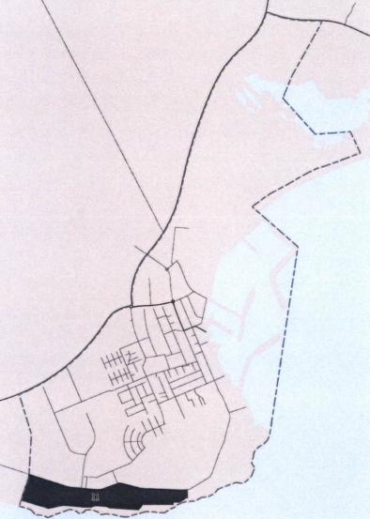
Iðnaðarsvæði I3
Hvað eru iðnaðarsvæði? Hvernig starfsemi er á iðnaðarsvæðum?
Svæði fyrir umfangsmikla iðnaðarstarfsemi eða starfsemi sem er talin geta haft mengun í för með sér, svo sem verksmiðjur, virkjanir, þ.m.t. Vatnsfallsvirkjanir, jarðhitavirkjanir, sjávarfallsvirkjanir og vindmyllur, tengivirki, veitustöðvar, skólpdælu- og hreinsistöðvar, endurvinnslustöðvar, brennslustöðvar, förgunarstöðvar, sorpurðunarsvæði, flokkunarmiðstöðvar og birgðastöðvar fyrir mengandi efni.
Hver er stefna stjórnvalda?
Að gott framboð sé af rúmgóðum iðnaðarlóðum, m.a. Til að nýta tækifæri sem tengjast góðri hafnaraðstöðu.
Að stuðlað verði að aðlaðandi ásýnd og áhersla lögð á vandaðan frágang lóða og heildstætt yfirbragð.
Að afmörkun og staðsetning iðnaðarsvæða taki mið af þörfum atvinnulífsins og sjónarmiðum um fallega bæjarmynd.
Að afmörkun og staðsetning nýrra iðnaðarsvæða verði í jaðri byggðarinnar eða utan þéttbýlis.
Að við skipulag svæðis og hönnun bygginga verði þess gætt að starfsemi geti þróast og breyst og hús og svæði nýst til annarra nota en upphaflega var áætlað. Þannig að stuðlað að sveigjanleika og lífvænleika byggðarinnar.

Slide 3
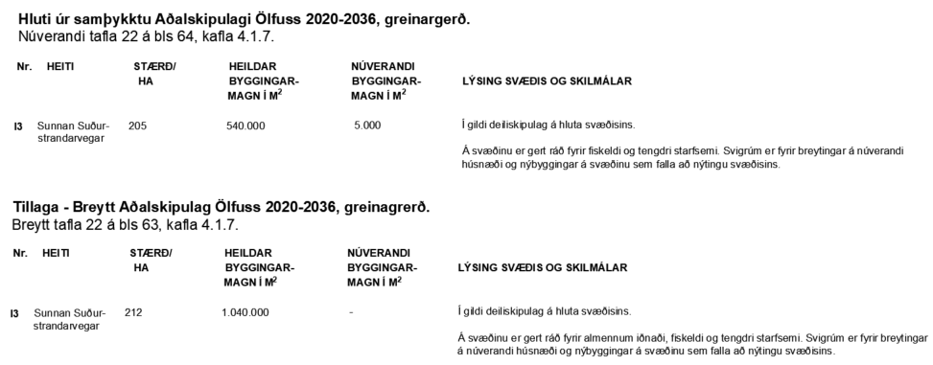
Iðnaðarsvæði I3 og hafnarsvæði H4

Slide 4
Stefna fyrir hafnarsvæði í dreifbýli
Stefna hafnarsvæðis við Keflavík
  Að efla hafnsækna starfsemi
  Að efla starfsemi fyrir flutninga á sjó
  Að besta fáanlega tækni verði ávallt notuð til að draga úr mengun frá hafnarsvæðum.
  Að umhverfisásýnd hafnarsvæða verði ávallt til fyrirmyndar.
  Að skilgreina athafnarsvæði á hafnarsvæðinu fyrir flutningastarfsemi.
  Að tryggja fjölgun á lóðum fyrir hafnsækna starfsemi.
Hafnarsvæðið við Keflavík tengist við Laxabraut og Suðurstrandarveg um nýjan þjónustuveg hafnarsvæðisins og skal vera kvöð í deiliskipulagi um þjónustuveg á milli lóðanna Laxabraut 43A og Laxabraut 43C. Byggður verður hafnarkantur, athafnarsvæði bæði vestan og norðan megin við hafnarkantinn og þörf er á uppbyggingu á varnargörðum fyrir hafnarsvæðið til að stuðla að góðri nýtingu hafnarinnar allt árið.
Almennir skilmálar
  Krafa er gerð um vandaðan lóðarfrágang hvað varðar ásýnd og fok af hafnarsvæðinu.
  Gera skal ráð fyrir innviðum fyrir landtengingu skipa til að stuðla að orkuskiptum.
  Nýtingarhlutfall hafnarsvæðis H4 skal vera á bilinu 0,1 - 0,5.

Slide 5
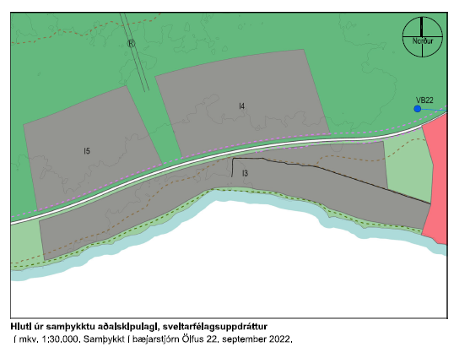
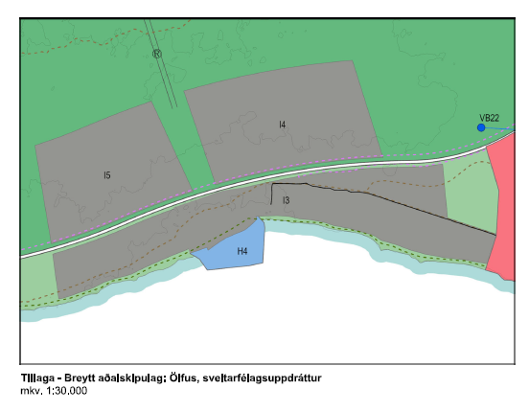
Breytingar á landnotkun

Slide 6


Hvernig væri deiliskipulagið?
Laxabraut 43A og 43B
Tillaga að deiliskipulagi

Slide 7
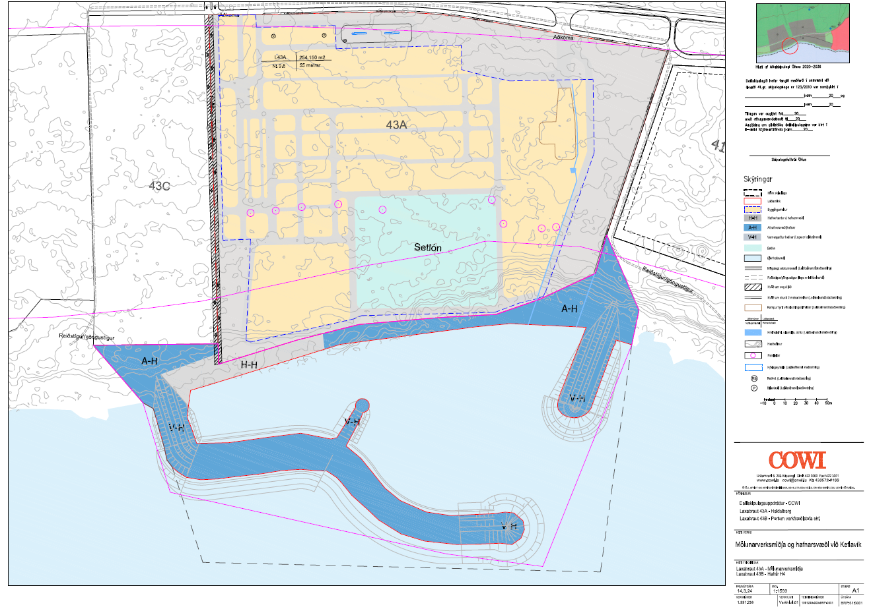
Iðnaðarsvæði I3 og hafnarsvæði H4

Slide 8
Iðnaðarsvæði I3 og hafnarsvæði H4

Slide 9
Iðnaðarsvæði I3 og hafnarsvæði H4

Slide 10





